Slide 1










DEFENSA PUBLICA
Estudio de Mercado y Análisis Financiero de un Sistema de Monedero Electrónico para Cobiscorp
Maestría Internacional en Administración de Empresas
Director de Tesis:
Ing. Guido Crespo MBA.
Autores:
Raúl Dueñas Zenck
Fabián Espinosa Ruiz
Noviembre 2012

Slide 2




CAPÍTULO I
Generalidades

Slide 3
Industria
Potenciales Entrantes:
Gigantes Globales
Nuevas empresas locales
Integradores
Consultores
Canales de comercialización
Clientes:
Bancos
Financieras
Cooperativas,
Etc.
Competidores:
Cobiscorp, ASI, Datapro, etc.
Proveedores:
Herramientas para Desarrollo
Sustitutos:
Desarrollo Interno
Empresas de Tercerización

Slide 4
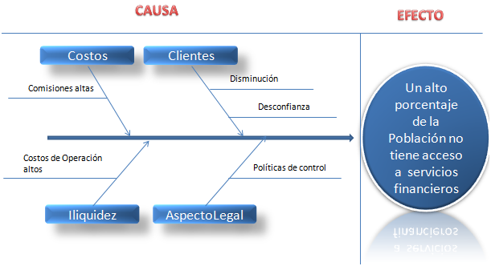

Planteamiento del Problema
Indicador | Valor
No de sucursales bancarias por cada 100,000 habitantes | 7.84
No de ATMs por cada 100,000 habitantes | 8.07
Provisión de Servicios Financieros a Través de Puntos de venta (POS) y uso de internet | No disponible para Ecuador
No. de personas con cuentas Corriente (como porcentaje de la población adulta) | 6.99%
No. de personas con cuentas (como porcentaje de la población adulta) | 35.84%
No. de personas con tarjeta de crédito bancaria (como porcentaje de la población adulta) | 23.06%
No. de personas con préstamos hipotecarios (como porcentaje de la población adulta) | 0.51%
No. de personas con créditos al consumo (como porcentaje de la población adulta) | 6.48%
No de personas con Microcréditos (como porcentaje de la población adulta) | 2.84%
En Ecuador existe un bajo nivel de acceso a los servicios financieros
La alternativa es la creación de mecanismos baratos de acceso a estos servicios:
Dinero Electrónico

Slide 5
Objetivos General y Específicos
General
  Elaborar una propuesta de un Sistema de Monedero Electrónico como un mecanismos barato, seguro y fácil de usar para intercambiar dinero de forma electrónica.
Específicos:
  Medir el potencial (usuarios y transacciones).
  Comportamiento de la población no bancarizada.
  Estrategia de Marketing.
  Factibilidad (financiera)

Slide 6

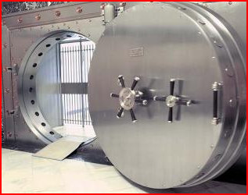
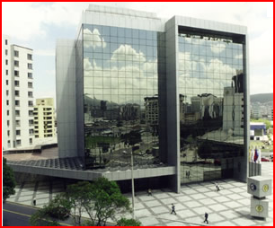
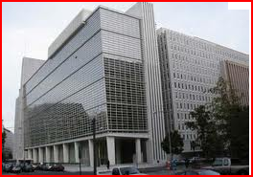





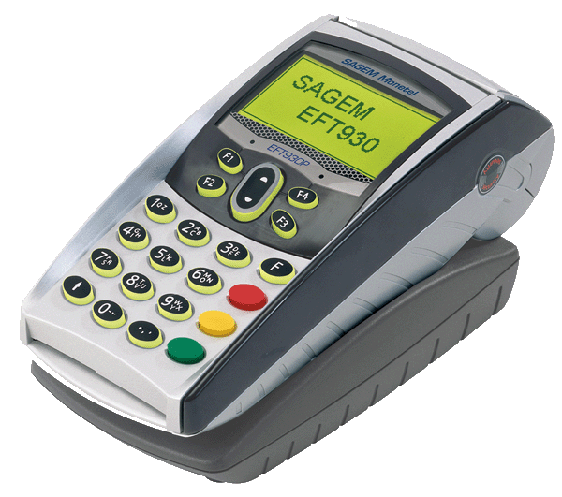


Justificación e Importancia
Banco Origen
Banco Destino
Banco Central
Fondos Transferidos
Cuentas del comerciante
Cuentas Bancarias
Remesas
Bonos
Créditos
Compensación
Cargar Fondos
Depósito de Fondos
Compra
Cliente
Corresponsal No Bancario
Este proyecto tiene un impacto social y económico positivo:
  Mitiga los problemas de seguridad y fraudes, al tener que usar efectivo o cheques
  Disminuye la cantidad de circulante en el país, lo cual es muy importante, considerando que Ecuador no es emisor de su moneda actual.

Slide 7
CAPÍTULO II
La Empresa

Slide 8
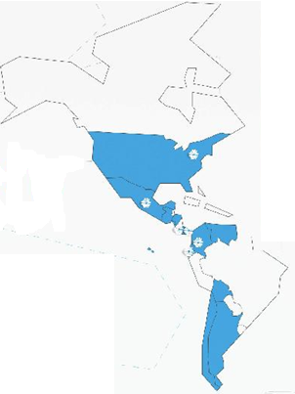












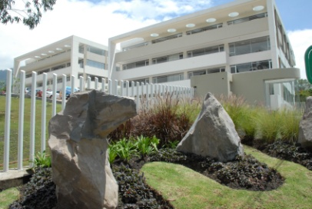
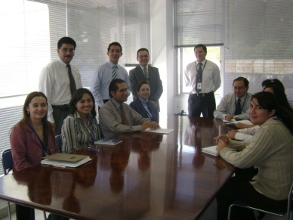
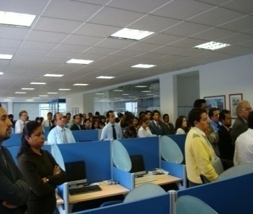
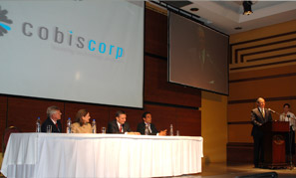


Acerca de Cobiscorp
+70 Instalaciones
13 Países LA, USA y Japón
Washington
7 oficinas
México DF
Panamá
+ 600 colaboradores
San Salvador
Bogotá
Quito y Guayaquil
CANALES

Slide 9
Producto y Servicios
Core Banking
Implantación
Soporte
ASP / Insourcing

Slide 10
CAPÍTULO III
Investigación de Mercado

Slide 11
Definición del Problema
Discusiones con quienes toman las decisiones
Entrevistas con los expertos del ramo y otros individuos conocedores
Análisis de datos secundarios (Detalle)
Investigación cualitativa (Mondex / RTS)

Slide 12
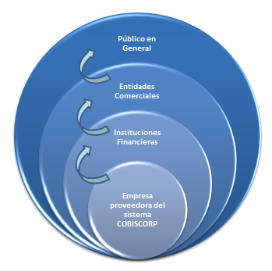
Contexto Ambiental del Problema
Usuario Final del servicio
Corresponsales no bancarios
Agentes de captación
Capacidad de captar fondos
Compensar Transacciones
Tecnología,
Mantenimiento
Operación

Slide 13
Problema
No se conoce el comportamiento de las personas que no tienen acceso a los servicios financieros, respecto al uso de dinero en efectivo.
El monedero electrónico, puede ser una alternativa viable al uso de dinero en efectivo.
No existe un estudio previo en Ecuador para este tipo de sistemas o servicios.

Slide 14
Objetivos
Objetivo General
Proveer un estudio referente a las características del mercado del servicios del Monedero electrónico.
Descubrir posible competencia
Proveer información a las Instituciones Financieras (vialidad y estrategias)
Objetivos Específicos
Determinar potencial mensual de uso (número de usuarios, número de transacciones).
Determinar el comportamiento de la población no bancarizada(socio-demográficos).
Establecer las estrategias de marketing.
Establecer la competencia, oferta, demanda, y demanda insatisfecha.

Slide 15
Hipótesis
PI1: ¿Cuantas transacciones al mes de compras de bienes o servicios realiza una persona?
H1: Una persona en promedio realiza unas 50 transacciones que involucran efectivo al mes.
PI2: ¿Cuál es el ingreso mensual de las personas no bancarizadas?
H2: La población no bancarizada tiene ingresos menores a $500 mensuales. Además este segmento de la población está dentro de la población económicamente activa.
PI3: ¿Cuál es la mejor forma de implantar un sistema de monedero electrónico?
H3: La adopción de esta alternativa, no puede ser masiva, se debe iniciar en un entorno controlado o piloto y luego crecer.
PI4: ¿Quién ofrece este tipo de servicios a las instituciones financieras, actualmente en el Ecuador?
H4: Este sistema no está implementado en Ecuador, por tanto el mercado es completamente nuevo.
PI5: ¿Qué grado de aceptación tendría un sistema de monedero electrónico en el Distrito Metropolitano de Quito?
H5: Este sistema sería bien recibido por parte de la población, principalmente por la gente joven y con mayor nivel de educación.

Slide 16
Metodología de Investigación
Tipo de Estudio Exploratorio y Descriptivo
Método de investigación Inductivo
Encuestas a una muestra poblacional representativa
  Muestreo aleatorio estratificado
Fuentes secundarias:
  INEC
  Superintendencia de Bancos
  Banco Central del Ecuador
  Federación de Bancos de Latinoamérica
Entrevistas a funcionarios de Instituciones Financieras

Slide 17
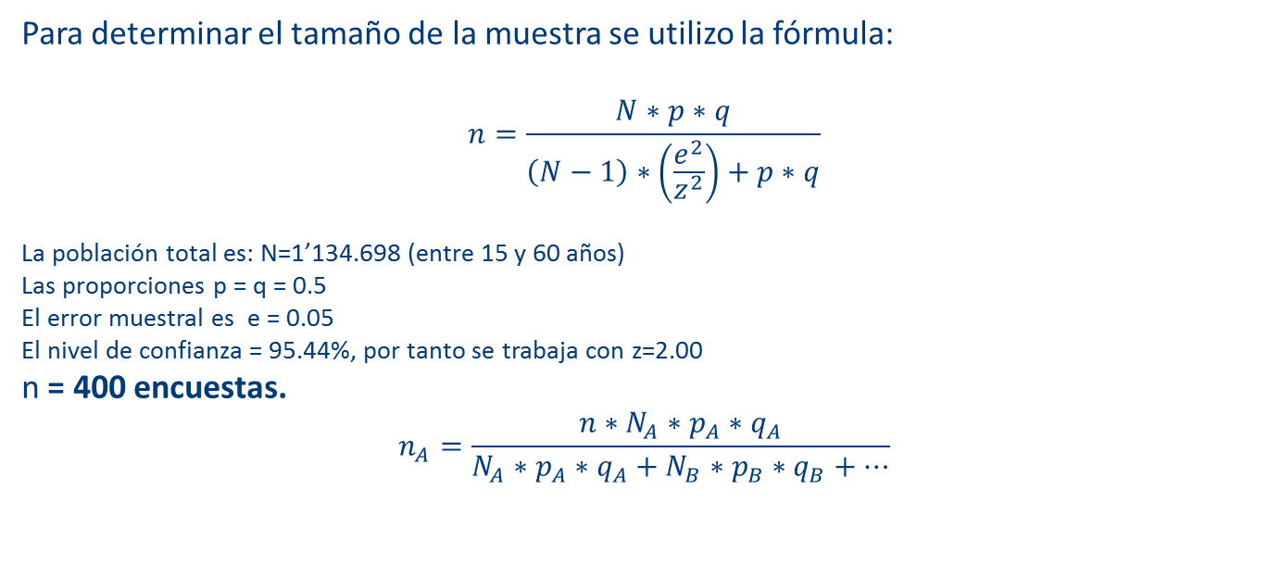
Tamaño de la Muestra
Para determinar el tamaño de la muestra se utilizo la fórmula:
$$n=\frac{N∗p∗q}{\left(N−1\right)∗\left(\frac{e^{2}}{z^{2}}\right)+p∗q}$$
La población total es: N=1’134.698 (entre 15 y 60 años)
Las proporciones p = q = 0.5
El error muestral es e = 0.05
El nivel de confianza = 95.44%, por tanto se trabaja con z=2.00
n = 400 encuestas.
$$n_{A}=\frac{n∗N_{A}∗p_{A}∗q_{A}}{N_{A}∗p_{A}∗q_{A}+N_{B}∗p_{B}∗q_{B}+…}$$
Estrato | Población | Porcentaje | Tamaño de la Muestra
N Quito Norte | 453,879 | 40% | 160
N Quito Sur | 397,144 | 35% | 140
N Quito Centro | 113,469 | 10% | 40
N Quito Valles | 170,205 | 15% | 60

Slide 18
Análisis Univariado

Slide 19
Análisis Univariado

Slide 20
Análisis Univariado

Slide 21
Análisis Univariado

Slide 22
Análisis Univariado

Slide 23
Análisis Univariado

Slide 24
Análisis Univariado

Slide 25
Análisis Univariado

Slide 26
Análisis Univariado

Slide 27
Análisis Univariado

Slide 28
Análisis Univariado

Slide 29
Análisis Univariado

Slide 30
Análisis Univariado

Slide 31
Análisis Univariado

Slide 32
Análisis Univariado

Slide 33
Análisis Univariado

Slide 34
Análisis Univariado

Slide 35
Análisis Univariado

Slide 36
Análisis Bivariado
Tabla cruzada entre Rango de Edad y ¿Usaría el monedero electrónico, en lugar de efectivo?
Tabla de contingencia Rango de Edad * ¿Usaría el monedero electrónico, en lugar de efectivo?
 |  | ¿Usaría el monedero electrónico, en lugar de efectivo? |  |  |  |  | Total
 |  | Definitivamente lo usaría | Tal vez lo usaría | No está seguro | Tal vez no lo usaría | Definitivamente no lo usaría
Rango de Edad | 15 a 18 años | 7 | 6 | 3 | 2 | 0 | 18
 | 19 a 25 años | 14 | 20 | 13 | 6 | 2 | 55
 | 26 a 30 años | 2 | 26 | 19 | 12 | 1 | 60
 | 31 a 40 años | 14 | 39 | 37 | 20 | 3 | 113
 | 41 a 50 años | 4 | 20 | 30 | 21 | 4 | 79
 | 51 a 60 años | 0 | 5 | 16 | 21 | 9 | 51
 | Mayores a 60 años | 1 | 0 | 11 | 6 | 6 | 24
Total |  | 42 | 116 | 129 | 88 | 25 | 400
Pruebas de chi-cuadrado
 | Valor | gl | Sig. asintótica (bilateral)
Chi-cuadrado de Pearson | 107.397(a) | 24 | .000
Razón de verosimilitudes | 106.790 | 24 | .000
Asociación lineal por lineal | 65.762 | 1 | .000
N de casos válidos | 400
a 9 casillas (25.7%) tienen una frecuencia esperada inferior a 5. La frecuencia mínima esperada es 1.13.

Slide 37
Análisis Bivariado
Tabla cruzada entre el nivel de ingresos y la intención de uso del monedero
Tabla de contingencia ¿Usaría el monedero electrónico, en lugar de efectivo? * Nivel de ingresos Recuento
 |  | Nivel de ingresos |  |  |  |  |  |  |  |  | Total
 |  | Menores a $292 | $292 a $400 | $400 a $500 | $500 a $600 | $600 a $800 | $800 a $1000 | $1000 a $1200 | $1200 a $1500 | Mayor a $1500
¿Usaría el monedero electrónico, en lugar de efectivo? | Definitivamente lo usaría | 16 | 3 | 11 | 3 | 5 | 0 | 1 | 2 | 1 | 42
 | Tal vez lo usaría | 16 | 17 | 35 | 23 | 12 | 9 | 2 | 1 | 1 | 116
 | No está seguro | 38 | 20 | 34 | 12 | 9 | 5 | 6 | 5 | 0 | 129
 | Tal vez no lo usaría | 23 | 14 | 27 | 10 | 7 | 2 | 4 | 0 | 1 | 88
 | Definitivamente no lo usaría | 10 | 3 | 5 | 2 | 3 | 0 | 1 | 1 | 0 | 25
Total |  | 103 | 57 | 112 | 50 | 36 | 16 | 14 | 9 | 3 | 400
Pruebas de chi-cuadrado
 | Valor | gl | Sig. asintótica (bilateral)
Chi-cuadrado de Pearson | 41.99084904 | 32 | 0.111255363
Razón de verosimilitudes | 46.9716021 | 32 | 0.042655692
Asociación lineal por lineal | 1.984262532 | 1 | 0.158942077
N de casos válidos | 400

Slide 38
Análisis Bivariado
      Tabla cruzada entre la intención de uso del monedero y ocupación actual
Tabla de contingencia ¿Usaría el monedero electrónico, en lugar de efectivo? * Ocupación actual Recuento
 |  | Ocupación actual |  |  |  |  |  |  |  |  | Total
 |  | Desempleado | Empleado Público | Empleado Privado | Servicio Doméstico | Vendedor Informal | Empleado de la Construcción | Microempresa Propia | Chofer | Ama de Casa
¿Usaría el monedero electrónico, en lugar de efectivo? | Definitivamente lo usaría | 12 | 5 | 12 | 2 | 1 | 2 | 6 | 2 | 0 | 42
 | Tal vez lo usaría | 7 | 22 | 39 | 6 | 12 | 15 | 8 | 4 | 3 | 116
 | No está seguro | 14 | 19 | 31 | 18 | 12 | 13 | 15 | 1 | 6 | 129
 | Tal vez no lo usaría | 2 | 18 | 27 | 13 | 10 | 9 | 4 | 0 | 5 | 88
 | Definitivamente no lo usaría | 4 | 2 | 5 | 2 | 4 | 2 | 4 | 1 | 1 | 25
Total |  | 39 | 66 | 114 | 41 | 39 | 41 | 37 | 8 | 15 | 400
Pruebas de chi-cuadrado
 | Valor | gl | Sig. asintótica (bilateral)
Chi-cuadrado de Pearson | 57.74986346 | 32 | 0.003491848
Razón de verosimilitudes | 59.73833268 | 32 | 0.002086304
Asociación lineal por lineal | 2.344508589 | 1 | 0.125725203
N de casos válidos | 400

Slide 39
Análisis Bivariado
Tabla cruzada entre la poseer una cuenta en un banco y la intención de uso del monedero
Tabla de contingencia ¿Usaría el monedero electrónico, en lugar de efectivo? * ¿Dispone de una cuenta en una institución financiera? Recuento
 |  | ¿Dispone de una cuenta en una institución financiera? |  | Total
 |  | Si | No
¿Usaría el monedero electrónico, en lugar de efectivo? | Definitivamente lo usaría | 17 | 25 | 42
 | Tal vez lo usaría | 56 | 60 | 116
 | No está seguro | 45 | 84 | 129
 | Tal vez no lo usaría | 36 | 52 | 88
 | Definitivamente no lo usaría | 8 | 17 | 25
Total |  | 162 | 238 | 400
Pruebas de chi-cuadrado
 | Valor | gl | Sig. asintótica (bilateral)
Chi-cuadrado de Pearson | 5.354838823 | 4 | 0.252786972
Razón de verosimilitudes | 5.359397936 | 4 | 0.252367727
Asociación lineal por lineal | 1.487436098 | 1 | 0.22261469
N de casos válidos | 400

Slide 40
Análisis Bivariado
Tabla cruzada entre uso del monedero electrónico y sector del domicilio
Tabla de contingencia ¿Usaría el monedero electrónico, en lugar de efectivo? * Sector del Domicilio Recuento
 |  | Sector del Domicilio |  |  |  |  | Total
 |  | Quito Norte | Quito Centro | Quito Sur | Valles aledaños | Otros
¿Usaría el monedero electrónico, en lugar de efectivo? | Definitivamente lo usaría | 17 | 9 | 11 | 3 | 2 | 42
 | Tal vez lo usaría | 46 | 18 | 32 | 15 | 5 | 116
 | No está seguro | 43 | 16 | 57 | 3 | 10 | 129
 | Tal vez no lo usaría | 31 | 10 | 34 | 7 | 6 | 88
 | Definitivamente no lo usaría | 8 | 2 | 10 | 3 | 2 | 25
Total |  | 145 | 55 | 144 | 31 | 25 | 400
Pruebas de chi-cuadrado
 | Valor | gl | Sig. asintótica (bilateral)
Chi-cuadrado de Pearson | 21.32045872 | 16 | 0.166518816
Razón de verosimilitudes | 22.49192668 | 16 | 0.128006098
Asociación lineal por lineal | 2.460819314 | 1 | 0.116717887
N de casos válidos | 400

Slide 41
Análisis Bivariado
Tabla cruzada entre ocupación actual y número de pagos realizados al mes
Tabla de contingencia Ocupación actual * ¿Cuántos pagos al mes realiza con su dinero? Recuento
 |  | ¿Cuántos pagos al mes realiza con su dinero? |  |  |  |  |  |  | Total
 |  | Hasta 5 pagos | 6 - 10 pagos | 11 - 20 pagos | 21 - 30 pagos | 31 - 50 pagos | 51 - 70 pagos | Más de 70 pagos
Ocupación actual | Desempleado | 3 | 8 | 18 | 7 | 3 | 0 | 0 | 39
 | Empleado Público | 1 | 6 | 13 | 22 | 21 | 0 | 3 | 66
 | Empleado Privado | 3 | 8 | 11 | 36 | 40 | 10 | 6 | 114
 | Servicio Doméstico | 1 | 1 | 17 | 11 | 10 | 0 | 0 | 41
 | Vendedor Informal | 1 | 1 | 5 | 7 | 20 | 5 | 0 | 39
 | Empleado de la Construcción | 0 | 5 | 8 | 15 | 13 | 0 | 0 | 41
 | Microempresa Propia | 1 | 0 | 3 | 8 | 12 | 11 | 2 | 37
 | Chofer | 1 | 0 | 1 | 2 | 4 | 0 | 0 | 8
 | Ama de Casa | 0 | 0 | 6 | 5 | 4 | 0 | 0 | 15
Total |  | 11 | 29 | 82 | 113 | 127 | 26 | 12 | 400
Pruebas de chi-cuadrado
 | Valor | Gl | Sig. asintótica (bilateral)
Chi-cuadrado de Pearson | 135.7666603 | 48 | 0.000
Razón de verosimilitudes | 138.3587145 | 48 | 0.000
Asociación lineal por lineal | 11.39680229 | 1 | 0.001
N de casos válidos | 400

Slide 42
Análisis de ANOVA
      ANOVA de un solo factor (rango de edad) sobre la intención de uso del monedero
¿Usaría el monedero electrónico, en lugar de efectivo?
 | N | Media | Desviación típica | Error típico | Intervalo de confianza para la media al 95% |  | Mínimo | Máximo
15 a 18 años | 18 | 2.00 | 1.03 | 0.24 | 1.49 | 2.51 | 1 | 4
19 a 25 años | 55 | 2.31 | 1.09 | 0.15 | 2.02 | 2.60 | 1 | 5
26 a 30 años | 60 | 2.73 | 0.88 | 0.11 | 2.51 | 2.96 | 1 | 5
31 a 40 años | 113 | 2.64 | 1.00 | 0.09 | 2.45 | 2.82 | 1 | 5
41 a 50 años | 79 | 3.01 | 0.97 | 0.11 | 2.80 | 3.23 | 1 | 5
51 a 60 años | 51 | 3.67 | 0.89 | 0.12 | 3.42 | 3.92 | 2 | 5
Mayores a 60 años | 24 | 3.67 | 1.01 | 0.21 | 3.24 | 4.09 | 1 | 5
Total | 400 | 2.85 | 1.08 | 0.05 | 2.74 | 2.95 | 1 | 5
ANOVA
¿Usaría el monedero electrónico, en lugar de efectivo?
 | Suma de cuadrados | gl | Media cuadrática | F | Sig.
Inter-grupos | 87.13 | 6 | 14.52 | 15.21 | 0.00
Intra-grupos | 375.26 | 393 | 0.95
Total | 462.39 | 399

Slide 43
Análisis de ANOVA
ANOVA de un solo factor (nivel de ingresos) sobre la intención de uso del monedero
¿Usaría el monedero electrónico, en lugar de efectivo?
 | N | Media | Desviación típica | Error típico | Intervalo de confianza para la media al 95% |  | Mínimo | Máximo
Menores a $292 | 103 | 2.95 | 1.18 | 0.12 | 2.72 | 3.18 | 1 | 5
$292 a $400 | 57 | 2.95 | 0.99 | 0.13 | 2.68 | 3.21 | 1 | 5
$400 a $500 | 112 | 2.82 | 1.05 | 0.10 | 2.62 | 3.02 | 1 | 5
$500 a $600 | 50 | 2.70 | 0.99 | 0.14 | 2.42 | 2.98 | 1 | 5
$600 a $800 | 36 | 2.75 | 1.18 | 0.20 | 2.35 | 3.15 | 1 | 5
$800 a $1000 | 16 | 2.56 | 0.73 | 0.18 | 2.17 | 2.95 | 2 | 4
$1000 a $1200 | 14 | 3.14 | 1.03 | 0.27 | 2.55 | 3.74 | 1 | 5
$1200 a $1500 | 9 | 2.67 | 1.22 | 0.41 | 1.73 | 3.61 | 1 | 5
Mayor a $1500 | 3 | 2.33 | 1.53 | 0.88 | -1.46 | 6.13 | 1 | 4
Total | 400 | 2.85 | 1.08 | 0.05 | 2.74 | 2.95 | 1 | 5
ANOVA
¿Usaría el monedero electrónico, en lugar de efectivo?
 | Suma de cuadrados | gl | Media cuadrática | F | Sig.
Inter-grupos | 6.79 | 8 | 0.85 | 0.73 | 0.67
Intra-grupos | 455.60 | 391 | 1.17
Total | 462.39 | 399

Slide 44
Análisis de ANOVA
ANOVA de un solo factor (ocupación) sobre la intención de uso del monedero
¿Usaría el monedero electrónico, en lugar de efectivo?
 | N | Media | Desviación típica | Error típico | Intervalo de confianza para la media al 95% |  | Mínimo | Máximo
Desempleado | 39 | 2.46 | 1.27 | 0.20 | 2.05 | 2.87 | 1 | 5
Empleado Público | 66 | 2.85 | 1.01 | 0.12 | 2.60 | 3.10 | 1 | 5
Empleado Privado | 114 | 2.77 | 1.06 | 0.10 | 2.57 | 2.97 | 1 | 5
Sevicio Doméstico | 41 | 3.17 | 0.92 | 0.14 | 2.88 | 3.46 | 1 | 5
Vendedor Informal | 39 | 3.10 | 1.05 | 0.17 | 2.76 | 3.44 | 1 | 5
Empleado de la Construcción | 41 | 2.85 | 0.99 | 0.15 | 2.54 | 3.17 | 1 | 5
Microempresa Propia | 37 | 2.78 | 1.18 | 0.19 | 2.39 | 3.18 | 1 | 5
Chofer | 8 | 2.25 | 1.28 | 0.45 | 1.18 | 3.32 | 1 | 5
Ama de Casa | 15 | 3.27 | 0.88 | 0.23 | 2.78 | 3.76 | 2 | 5
Total | 400 | 2.85 | 1.08 | 0.05 | 2.74 | 2.95 | 1 | 5
ANOVA
¿Usaría el monedero electrónico, en lugar de efectivo?
 | Suma de cuadrados | gl | Media cuadrática | F | Sig.
Inter-grupos | 18.92 | 8 | 2.37 | 2.09 | 0.04
Intra-grupos | 443.47 | 391 | 1.13
Total | 462.39 | 399

Slide 45
Pronóstico de Mercado - Oferta
En Ecuador no existe aun oferta de servicios de este tipo.
Calculamos la oferta en base a la capacidad actual de Cobiscorp de ofrecer el servicio.
  100,000 Transacciones por mes.
El valor promedio por compra es de $13.95.
Estimamos un crecimiento de 5% anual.
Existen otros competidores, pero su oferta es incierta aun: Yellow Peper, EC2, Banred.
Año | #Transacciones /mes | Flujo mensual de dinero
2013 | 325000 | 4’533,750.00
2014 | 364000 | 5’077,800.00
2015 | 407680 | 5’687,136.00
2016 | 456602 | 6’369,592.30
2017 | 511394 | 7’133,943.40

Slide 46
Pronóstico de Mercado - Demanda
Porcentaje de personas que usarían el monedero: 25%.
Número de transacciones que una persona realiza al mes: 28.
Valor promedio de las compras: $13.95.
Población objeto del estudio: 1’134,698 habitantes.
Población que usaría el monedero electrónico (25%): 283,675 habitantes.
Demanda proyectada:
Año | #Transacciones /mes | Flujo mensual de dinero
2013 | 7,942,900 | 110,803,455
2014 | 8,063,632 | 112,487,667
2015 | 8,186,199 | 114,197,480
2016 | 8,310,630 | 115,933,281
2017 | 8,436,951 | 117,695,467

Slide 47
Pronóstico de Mercado – Demanda Insatisfecha
Demanda Insatisfecha = Oferta - Demanda
Año | #Transacciones /mes |  |  | Flujo mensual de dinero
 | Oferta | Demanda | Demanda Insatisfecha | Oferta | Demanda | Demanda Insatisfecha
2013 | 0 | 7,942,900 | -7,942,900 | 0 | 110,803,455 | -110,803,455
2014 | 0 | 8,063,632 | -8,063,632 | 0 | 112,487,667 | -112,487,667
2015 | 0 | 8,186,199 | -8,186,199 | 0 | 114,197,480 | -114,197,480
2016 | 0 | 8,310,630 | -8,310,630 | 0 | 115,933,281 | -115,933,281
2017 | 0 | 8,436,951 | -8,436,951 | 0 | 117,695,467 | -117,695,467

Slide 48
Segmentación de Mercado
Segmentación de clientes
  Por línea de negocio:
    Bancos Comerciales
    Bancos Estatales
    Cooperativas
    Banco Central del Ecuador
  Por tipo de cliente:
    Instituciones financieras clientes de Cobiscorp
    Instituciones financieras que no son clientes de Cobiscorp
Segmentación de consumidores del monedero electrónico:
Usuarios del Monedero Electrónico
TIPOS DE SEGMENTACIÓN | CARACTERÍSTICAS | USUARIOS DEL MONEDERO ELECTRÓNICO
SEGMENTACIÓN GEOGRÁFICA | Provincia | Pichincha
 | Ciudad | Quito
 | Sector | Norte, centro, sur y valles
 | Barrio | Indistinto
 | Número de clientes | 283.675
SEGMENTACIÓN DEMOGRÁFICA | Edad | 15 a 60 años
 | Bancarizado | Indistinto
 | Ocupación | Indistinto
 | Educación | Primaria completa o más
 | Sexo | Indistinto

Slide 49
Mercado Meta
Clientes del servicio de monedero electrónico
  Inicialmente se puede ofrecer el servicio a clientes Cobiscorp en Quito
  Se puede extender a cualquier otra institución financiera
Consumidores del monedero electrónico
  Están entre 19 y 25 y entre 31 y 40 años de edad
  Son empleados privados

Slide 50
Posicionamiento
Posicionamiento basado en las características del producto
Posicionamiento con base en Precio/Calidad
Posicionamiento con respecto al uso o beneficio
Posicionamiento orientado al usuario
Posicionamiento por el estilo de vida
Posicionamiento con relación a la competencia

Slide 51
CAPÍTULO IV
Estrategias del Marketing Mix.

Slide 52
Mix de Marketing
Mezcla de Marketing
Producto / Servicio
Precio
Plaza
Promoción

Slide 54
Presupuesto Mix de Marketing
ELEMENTO DEL MIX DE MKT | ESTRATEGIA |  | INVERSION
Producto / Servicio | 1 | Desarrollar un programa de investigación de experiencias previas de esquemas de Monederos Electrónicos en otros países | US$30,000
 | 2 | Desarrollar un programa de estrategias de venta cruzadas con las entidades que jueguen el papel de Corresponsales no bancarios. | US$ 18,000
 | 3 | Establecer un plan para incluir nuevas características al Servicios (Mejoras, nuevas utilidades, nuevas funciones, nuevos usos). | US$ 49,000
 | 4 | Tangibilizar el servicio | US$ 20,000
 | 5 | Desarrollar un programa de investigación de mercado y evaluación continua de servicio. | US$ 23,000
Precio | 6 | Desarrollar un programa de descuentos a clientes que se sujeten al pago del servicio por adelantado y/o traigan clientes nuevos a la empresa. | US$ 6,000
 | 7 | Definir productos financieros que apoyados por el monedero electrónico atiendan a segmentos masivos como por ejemplo el Bono Solidario. (Industrialización del servicio) | US$ 10,000
Plaza | 8 | Definir estrategias con entidades Reguladoras para ofrecer el servicio del monedero electrónico | US$ 5,000
 | 9 | Definir alianzas con entidades financieras que pueden jugar el papel de compensadores o canales para compensación | US$ 10,000
 | 10 | Definir alianzas con entidades comerciales que podrían jugar el papel de Corresponsales no bancarios | US$ 13,000
Promoción | 11 | Generar la publicidad enfocada en los resultados del estudio de mercado, a través de los diferentes medios de comunicación | US$ 38,000
 | 12 | Conformación de un equipo de ventas para la búsqueda de los canales de masificación del servicio | US$ 15,000
 | 13 | Generar un programa de referidos, el cual permita difundir el concepto entre grupos sociales afines | US$ 10,000
TOTAL |  |  | US$ 247,000

Slide 55
CAPÍTULO V
Análisis Financiero

Slide 56
Costo de Producción
Costos de Mano de Obra Directa
Rol | Personas por turno | Turnos por día | Sueldo mensual por rol | Sueldo Total anual
Gestor de Demanda | 1 | 1 | $ 3,000 | $ 36,000
Gestor de Q&A | 1 | 1 | $ 3,000 | $ 36,000
Especialista de Producto | 3 | 1 | $ 2,500 | $ 90,000
Desarrolladores | 4 | 1 | $ 1,500 | $ 72,000
Mesa de ayuda | 4 | 2 | $ 1,200 | $ 115,200
Operador | 2 | 3 | $ 900 | $ 64,800
Soporte Infraestructura | 1 | 1 | $ 1,000 | $ 12,000
Subtotal |  |  |  | $ 426,000
Prestaciones |  |  | 32.98% | $ 140,495
TOTAL |  |  |  | $ 566,495
Presupuesto de Costos de Producción
Concepto | Costo Total Anual
Mano de Obra directa | $ 566,495
Mano de Obra Indirecta | $ 161,970
Otros costos de producción | $ 127,200
Depreciación | $ 253,196
TOTAL | $ 1,108,860
Costos de Mano de Obra Indirecta
Rol | Personas por turno | Turnos por día | Sueldo mensual por rol | Sueldo Total anual
Gerente de Servicio | 1 | 1 | $ 4,500 | $ 54,000
Mensajero * | 1 | 0.5 | $ 500 | $ 3,000
Secretaria | 1 | 1 | $ 600 | $ 7,200
Pruebas (outsourcing) | 2 | 1 | $ 2,400 | $ 57,600
TOTAL |  |  |  | $ 121,800
Prestaciones |  |  | 32.98% | $ 40,170
TOTAL |  |  |  | $ 161,970

Slide 57
Gastos de Administración y Ventas
Gatos de Administración
Concepto |  | Costo Total Anual
Sueldos del Personal |  | $ 82,170
Prestaciones | 32.98% | $ 27,100
Gastos de oficina |  | $ 1,000
Renta de oficina |  | $ 36,000
Lunch empleados |  | $ 37,700
Transporte empleados |  | $ 38,870
Seguro Médico |  | $ 15,588
TOTAL |  | $ 238,428
Gatos de Ventas
Concepto |  | Costo Total Anual
Sueldos |  | $ 54,780
Prestaciones | 32.98% | $ 18,066
Comisiones por ventas | 0.40% | $ 96,000
Marketing |  | $ 227,125
TOTAL |  | $ 395,971.44

Slide 58
Costo Total de Operación
Costo Total de Operación
Concepto | Costo Total Anual
Costo de Producción | $ 1,108,860
Costo de Administración | $ 238,428
Costo de Ventas | $ 395,971
TOTAL | $ 1,743,259
Clasificación de los Costos
Concepto | Costo Total Anual
Costos Totales | $ 1,743,259
Costos Variables | $ 780,022
Costos Fijos | $ 963,237

Slide 59
Activo Fijo
Activo Fijo de Producción
Cantidad | Equipo | Precio Unitario | Costo total
1 | Servidor principal | $ 50,000 | $ 50,000
1 | Servidor de contingencia | $ 50,000 | $ 50,000
1 | Servidor de desarrollo | $ 20,000 | $ 20,000
2 | Unidad de almacenamiento | $ 70,000 | $ 140,000
2 | UPS | $ 10,000 | $ 20,000
1 | Unidad de respaldos | $ 12,000 | $ 12,000
 | TOTAL |  | $ 292,000
Activo Fijo de Oficina y Ventas
Cantidad | Equipo | Precio Unitario | Costo total
10 | Laptops | $ 1,500 | $ 15,000
19 | Estaciones de trabajo | $ 900 | $ 17,100
29 | Puestos de trabajo | $ 425 | $ 12,325
10 | Telefonos | $ 125 | $ 1,250
1 | Sala de reuniones | $ 11,000 | $ 11,000
2 | Lockers | $ 1,300 | $ 2,600
 | TOTAL |  | $ 59,275

Slide 60
Activo Diferido
Activo Diferido
Cantidad | Item |  | Precio Unitario | Costo total
1 | Cobis Pagos |  | $ 250,000 | $ 250,000
1 | Licencias OEM Sistema Operativo |  | $ 45,000 | $ 45,000
2 | Licencias de base de datos (desarrollo) |  | $ 12,000 | $ 24,000
1 | Licencias de base de datos (Activas) |  | $ 84,000 | $ 84,000
1 | Licencias de base de datos (Pasivas) |  | $ 40,000 | $ 40,000
1 | Licencia de monitoreo de comunicación |  | $ 3,870 | $ 3,870
1 | Licencia QoS |  | $ 14,000 | $ 14,000
 | Subtotal |  |  | $ 460,870
 |  | Factor | Sobre inversión en activos de producción / inversión total (sin incluir activo diferido)
 | Planeación e Integración | 5.00% | $ 351,275 | $ 17,564
 | Ingenieria del proyecto | 3.50% | $ 292,000 | $ 10,220
 | Supervisión | 8.00% | $ 351,275 | $ 28,102
 | Administración del Proyecto | 12.00% | $ 351,275 | $ 42,153
 | TOTAL |  | Subtotal | $ 98,039
 | TOTAL |  |  | $ 558,909

Slide 61
Inversión Total en Activo Fijo y Diferido
Inversión total en activo fijo y diferido
Concepto | Costo Total Anual
Equipo de Producción | $ 292,000
Equipo de Oficina y Ventas | $ 59,275
Activo Diferido | $ 558,909
TOTAL | $ 910,184

Slide 62
Ingresos
Tarifa por subscripción por monedero: | $ 2.00
Tarifa por transacción | $ 0.50
Transacciones por mes: | 325,000
Monederos: | 25,000
Ingreso inicial: | $ 50,000
Ingreso mes | $ 162,500
Ingreso año | $ 2,000,000
Inflación | 5.09%
Crecimiento transaccional | 12%
Concepto | Año 0 | Año 1 | Año 2 | Año 3 | Año 4 | Año 5
Ingresos |  | $2,101,800 | $2,473,835 | $2,911,724 | $3,427,123 | $4,033,751
Préstamo Banco Bolivariano | $300,000

Slide 63
Depreciaciones y Amortizaciones
Depreciación y Amortización del Activo Fijo y Diferido
Concepto | Valor | % | 1 | 2 | 3 | 4 | 5 | VS
Equipo de Producción | $ 292,000 | 33% | $ 97,333 | $ 97,333 | $ 97,333 | $ - | $ - | $ -
Equipo de Oficina | $ 27,175 | 20% | $ 5,435 | $ 5,435 | $ 5,435 | $ 5,435 | $ 5,435 | $ -
Laptops / Estaciones de trabajo | $ 32,100 | 33% | $ 10,700 | $ 10,700 | $ 10,700 |  | $ - | $ -
Inversión diferida | $ 558,909 | 25% | $ 139,727 | $ 139,727 | $ 139,727 | $ 139,727 | $ - | $ -
TOTAL | $ 910,184 |  | $ 253,196 | $ 253,196 | $ 253,196 | $ 145,162 | $ 5,435 | $ -

Slide 64
Activo y Pasivo Circulante / Capital de Trabajo
Valor del Activo Circulante
Concepto | Costo Total Anual
Valores e inversiones | $ 32,546
Inventarios | $ -
Cuentas por Cobrar | $ 145,272
TOTAL | $ 177,817
Pasivo Circulante
Pasivo Circulante | $ 114,539
TOTAL | $ 114,539
Capital de trabajo | $ 63,279

Slide 65
Financiamiento de la Inversión.
Opción 1:
Préstamo BCO Pichincha
Monto | $ 300,000.00
Interes | 16.85%
Tabla de amortización de la deuda
Año | Interés | Anualidad | Pago de Capital | Saldo
0 |  |  |  | $ 300,000
1 | $ 50,550 | $ 188,894 | $ 138,344 | $ 161,656
2 | $ 27,239 | $ 188,894 | $ 161,656 | $ -
TOTAL | $ 77,789 | $ 377,789 | $ 300,000
Opción 2:
Préstamo BCO Bolivariano
Monto | $ 300,000.00
Interes | 17.00%
Tabla de amortización de la deuda
Año | Interés | Anualidad | Pago de Capital | Saldo
0 |  |  |  | $ 300,000
1 | $ 51,000 | $ 135,772 | $ 84,772 | $ 215,228
2 | $ 36,589 | $ 135,772 | $ 99,183 | $ 116,045
3 | $ 19,728 | $ 135,772 | $ 116,045 | $ -
TOTAL | $ 107,316 | $ 407,316 | $ 300,000

Slide 66
Balance General Inicial
Balance General Inicial
Activo |  | Pasivo
Activo Circulante |  | Pasivo Circulante
Valores e inversiones | $ 32,546 | Sueldos, deudores, impuestos | $ 114,539
Inventarios | $ -
Cuentas por cobrar | $ 145,272
Subtotal | $ 177,817
Activo Fijo |  | Pasivo Fijo
Equipo de Producción | $ 292,000 | Préstamo a 3 años | $ 300,000
Equipo de oficina y ventas | $ 59,275
Terreno y Obra Civil | $ -
Subtotal | $ 351,275 | Capital
 |  | Capital Social | $ 673,462
Activo Diferido | $ 558,909
Total de Activos | $ 1,088,001 | Pasivo + Capital | $ 1,088,001
Balance General Inicial
Activo |  | Pasivo
Activo Circulante |  | Pasivo Circulante
Valores e inversiones | $ 32,546 | Sueldos, deudores, impuestos | $ 114,539
Inventarios | $ -
Cuentas por cobrar | $ 145,272
Subtotal | $ 177,817
Activo Fijo |  | Pasivo Fijo
Equipo de Producción | $ 292,000 | Préstamo a 3 años | $ 300,000
Equipo de oficina y ventas | $ 59,275
Terreno y Obra Civil | $ -
Subtotal | $ 351,275 | Capital
 |  | Capital Social | $ 673,462
Activo Diferido | $ 558,909
Total de Activos | $ 1,088,001 | Pasivo + Capital | $ 1,088,001

Slide 67
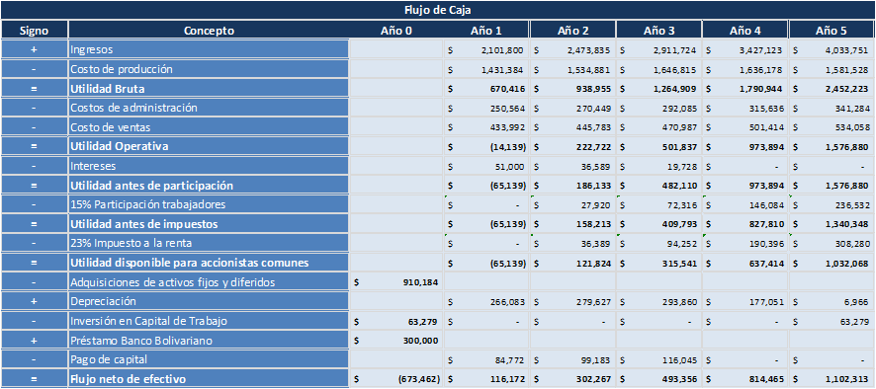
Flujo de Efectivo Proyecto
Inflación | 5.09%
Crecimiento transaccional | 12%
Crecimiento capacidad | 5%
Utilidades | 15%
Impuesto a La Renta | 23%
Tarifa por subscripción por monedero: | $ 2
Tarifa por transacción | $ 0.50
Transacciones por mes: | 325,000
Monederos: | 25,000
Ingreso inicial: | $ 50,000
Ingreso mes | $ 162,500
Ingreso año | $ 2,000,000

Slide 68
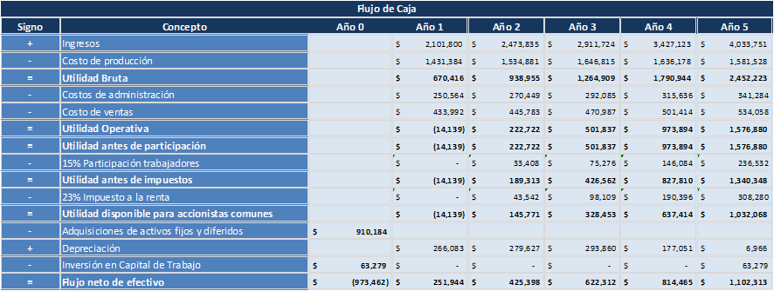
Flujo de Efectivo Inversionista
Inflación | 5.09%
Crecimiento transaccional | 12%
Crecimiento capacidad | 5%
Utilidades | 15%
Impuesto a La Renta | 23%
Tarifa por subscripción por monedero: | $ 2
Tarifa por transacción | $ 0.50
Transacciones por mes: | 325,000
Monederos: | 25,000
Ingreso inicial: | $ 50,000
Ingreso mes | $ 162,500
Ingreso año | $ 2,000,000

Slide 69
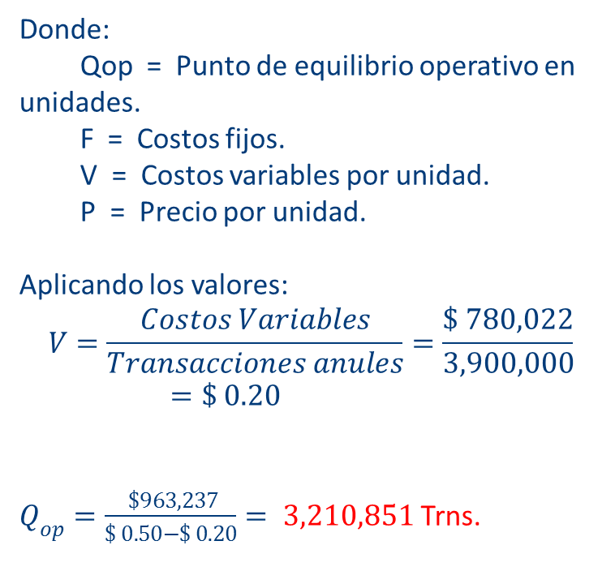
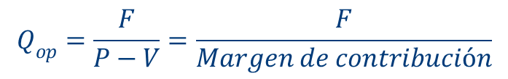
Punto de Equilibrio en Unidades
$$Q_{op}=\frac{F}{P−V}=\frac{F}{Margen de contribución}$$
Donde:
Qop = Punto de equilibrio operativo en unidades.
F = Costos fijos.
V = Costos variables por unidad.
P = Precio por unidad.
Aplicando los valores:
$$V=\frac{Costos Variables}{Transacciones anules}=\frac{\$ 780,022}{3,900,000}=\$ 0.20$$
$Q_{op}=\frac{ \$963,237}{\$ 0.50−\$ 0.20}= 3,210,851$Trns.

Slide 70
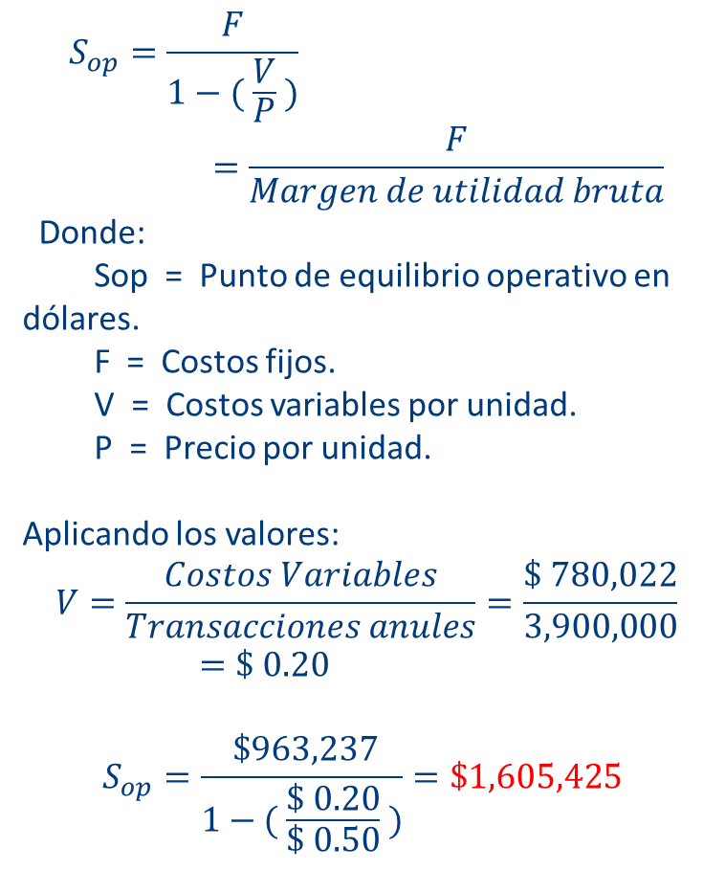
Punto de Equilibrio en Dólares
$$S_{op}=\frac{F}{1−( \frac{V}{P} )}=\frac{F}{Margen de utilidad bruta}$$
Donde:
Sop = Punto de equilibrio operativo en dólares.
F = Costos fijos.
V = Costos variables por unidad.
P = Precio por unidad.
Aplicando los valores:
$$V=\frac{Costos Variables}{Transacciones anules}=\frac{\$ 780,022}{3,900,000}=\$ 0.20$$
$$S_{op}=\frac{ \$963,237}{1−( \frac{\$ 0.20}{\$ 0.50} )}=\$1,605,425$$

Slide 71
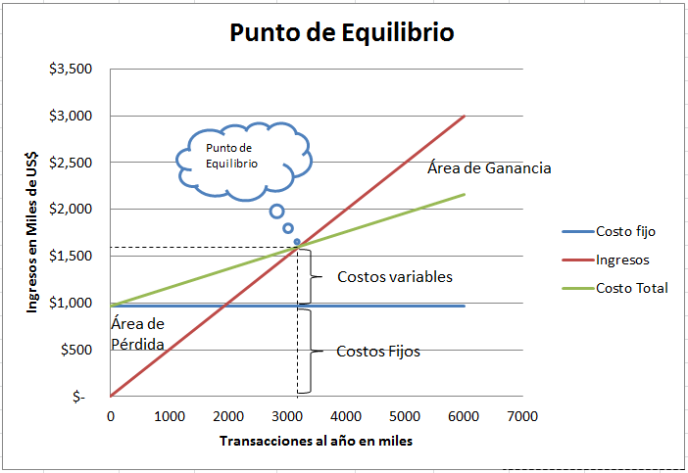
Punto de Equilibrio

Slide 72
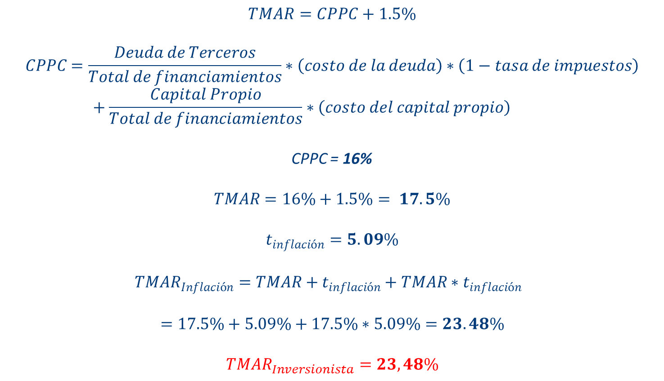
Tasa de Descuento
$$TMAR=CPPC+1.5\%$$
$$CPPC=\frac{Deuda de Terceros}{Total de financiamientos}∗\left(costo de la deuda\right)∗\left(1−tasa de impuestos\right)+\frac{Capital Propio}{Total de financiamientos}∗\left(costo del capital propio\right)$$
CPPC = 16%
$$TMAR=16\%+1.5\%= 17.5\%$$
$$t_{inflación}=5.09\%$$
$${TMAR}_{Inflación}=TMAR+t_{inflación}+TMAR∗t_{inflación}$$
$$=17.5\%+5.09\%+17.5\%∗5.09\%=23.48\%$$
$${TMAR}_{Inversionista}=23,48\%$$

Slide 73
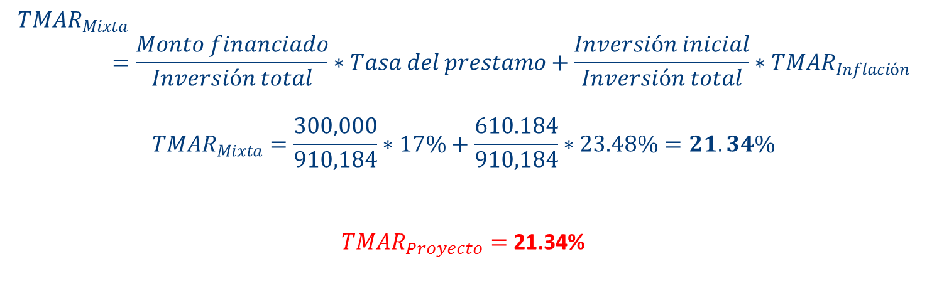
Tasa de Descuento
$${TMAR}_{Mixta}=\frac{Monto financiado}{Inversión total}∗Tasa del prestamo+\frac{Inversión inicial}{Inversión total}∗{TMAR}_{Inflación}$$
$${TMAR}_{Mixta}=\frac{300,000}{910,184}∗17\%+\frac{610.184}{910,184}∗23.48\%=21.34\%$$
${TMAR}_{Proyecto}=$ 21.34%

Slide 74
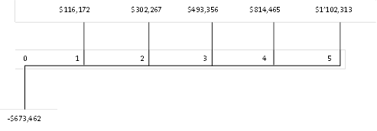
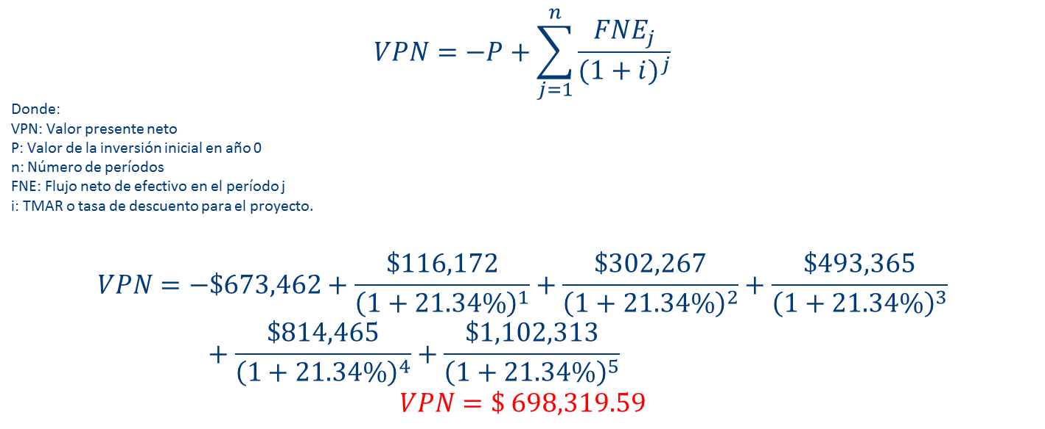
Valor Actual Neto - Proyecto
$$VPN=−P+\sum_{j=1}^{n}{\frac{{FNE}_{j}}{{(1+i)}^{j}}}$$
Donde:
VPN: Valor presente neto
P: Valor de la inversión inicial en año 0
n: Número de períodos
FNE: Flujo neto de efectivo en el período j
i: TMAR o tasa de descuento para el proyecto.
$$VPN=−\$673,462+\frac{\$116,172}{{\left(1+21.34\%\right)}^{1}}+\frac{\$302,267}{{\left(1+21.34\%\right)}^{2}}+\frac{\$493,365}{{\left(1+21.34\%\right)}^{3}}+\frac{\$814,465}{{\left(1+21.34\%\right)}^{4}}+\frac{\$1,102,313}{{\left(1+21.34\%\right)}^{5}}$$
$$VPN=\$ 698,319.59$$

Slide 75

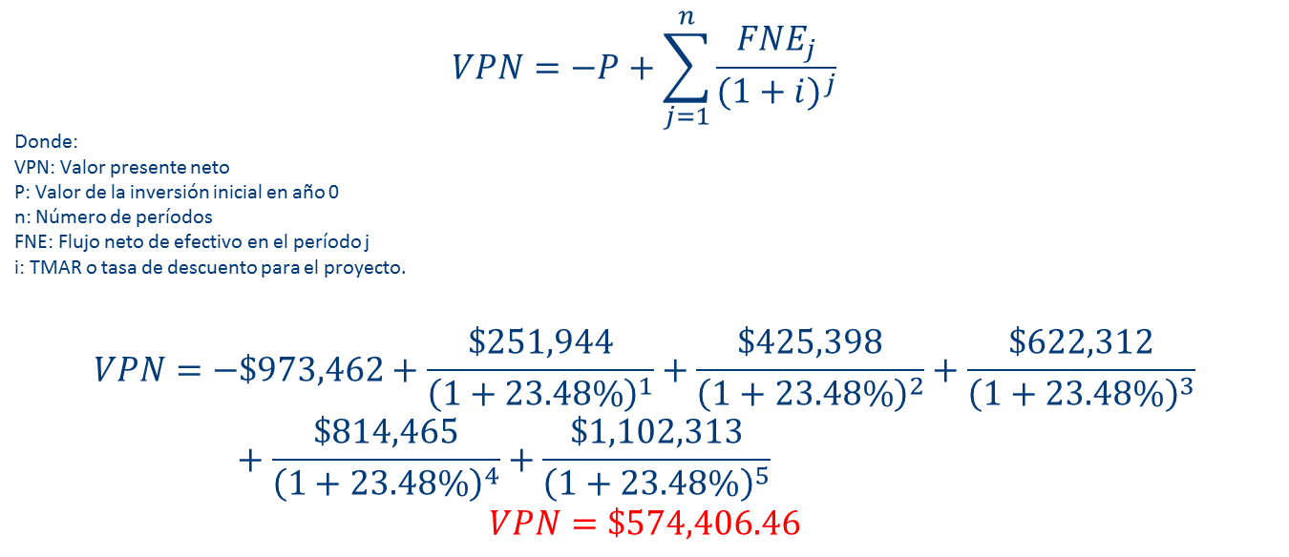
Valor Actual Neto - Inversionista
$$VPN=−P+\sum_{j=1}^{n}{\frac{{FNE}_{j}}{{(1+i)}^{j}}}$$
Donde:
VPN: Valor presente neto
P: Valor de la inversión inicial en año 0
n: Número de períodos
FNE: Flujo neto de efectivo en el período j
i: TMAR o tasa de descuento para el proyecto.
$$VPN=−\$973,462+\frac{\$251,944}{{\left(1+23.48\%\right)}^{1}}+\frac{\$425,398}{{\left(1+23.48\%\right)}^{2}}+\frac{\$622,312}{{\left(1+23.48\%\right)}^{3}}+\frac{\$814,465}{{\left(1+23.48\%\right)}^{4}}+\frac{\$1,102,313}{{\left(1+23.48\%\right)}^{5}}$$
$$VPN=\$574,406.46$$

Slide 76
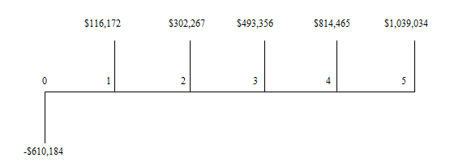
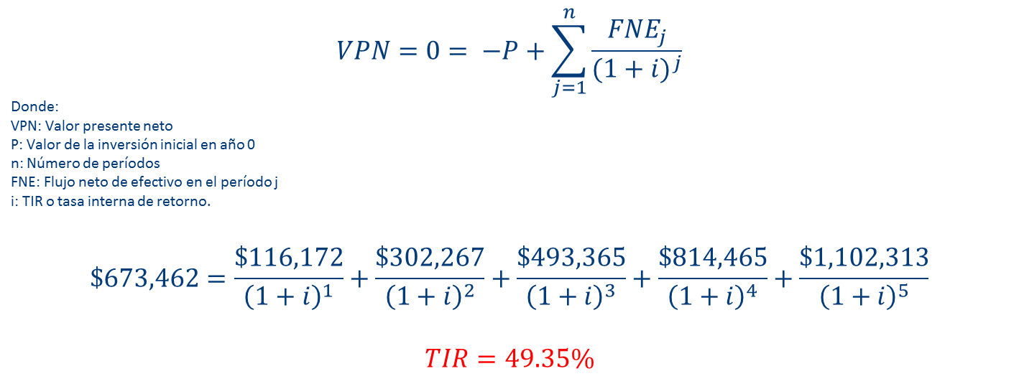
Tasa Interna de Retorno - Proyecto
$$VPN=0= −P+\sum_{j=1}^{n}{\frac{{FNE}_{j}}{{(1+i)}^{j}}}$$
Donde:
VPN: Valor presente neto
P: Valor de la inversión inicial en año 0
n: Número de períodos
FNE: Flujo neto de efectivo en el período j
i: TIR o tasa interna de retorno.
$$\$673,462=\frac{\$116,172}{{\left(1+i\right)}^{1}}+\frac{\$302,267}{{\left(1+i\right)}^{2}}+\frac{\$493,365}{{\left(1+i\right)}^{3}}+\frac{\$814,465}{{\left(1+i\right)}^{4}}+\frac{\$1,102,313}{{\left(1+i\right)}^{5}}$$
$$TIR=49.35\%$$

Slide 77
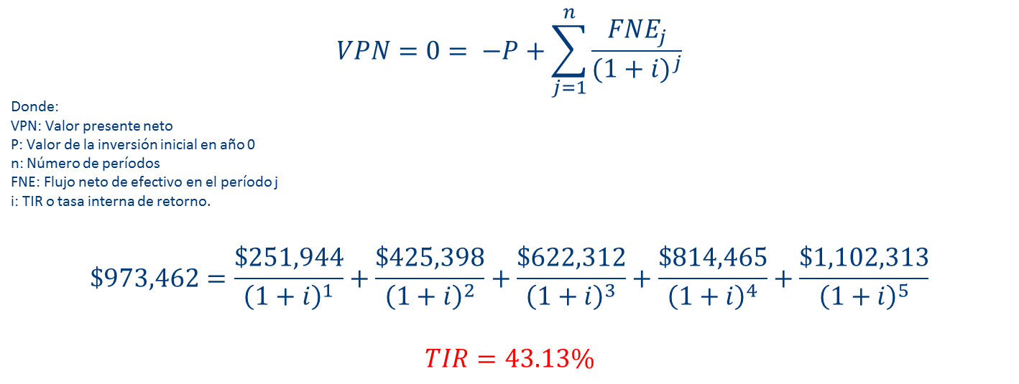
Tasa Interna de Retorno - Inversionista
$$VPN=0= −P+\sum_{j=1}^{n}{\frac{{FNE}_{j}}{{(1+i)}^{j}}}$$
Donde:
VPN: Valor presente neto
P: Valor de la inversión inicial en año 0
n: Número de períodos
FNE: Flujo neto de efectivo en el período j
i: TIR o tasa interna de retorno.
$$\$973,462=\frac{\$251,944}{{\left(1+i\right)}^{1}}+\frac{\$425,398}{{\left(1+i\right)}^{2}}+\frac{\$622,312}{{\left(1+i\right)}^{3}}+\frac{\$814,465}{{\left(1+i\right)}^{4}}+\frac{\$1,102,313}{{\left(1+i\right)}^{5}}$$
$$TIR=43.13\%$$

Slide 78
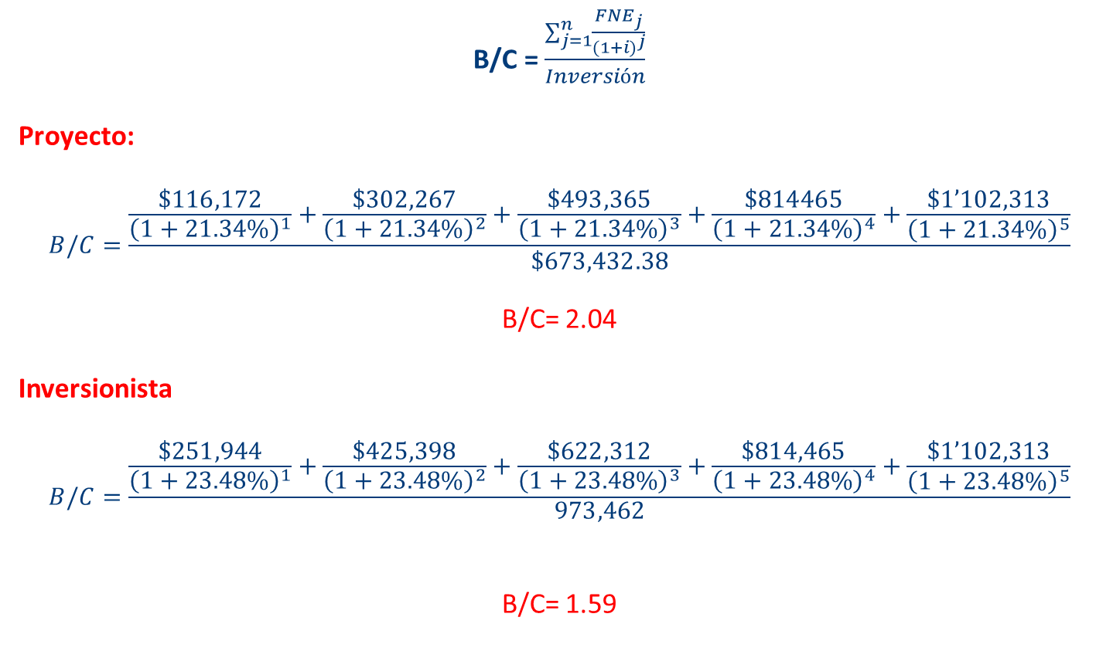
Relación Beneficio / Costo
B/C = $\frac{\sum_{j=1}^{n}{\frac{{FNE}_{j}}{{(1+i)}^{j}}}}{Inversión}$
Proyecto:
$$B/C=\frac{\frac{\$116,172}{{\left(1+21.34\%\right)}^{1}}+\frac{\$302,267}{{\left(1+21.34\%\right)}^{2}}+\frac{\$493,365}{{\left(1+21.34\%\right)}^{3}}+\frac{\$814465}{{\left(1+21.34\%\right)}^{4}}+\frac{\$1’102,313}{{\left(1+21.34\%\right)}^{5}}}{\begin{aligned}\$673,432.38 \\ \end{aligned}}$$
B/C= 2.04
Inversionista
$$B/C=\frac{\frac{\$251,944}{{\left(1+23.48\%\right)}^{1}}+\frac{\$425,398}{{\left(1+23.48\%\right)}^{2}}+\frac{\$622,312}{{\left(1+23.48\%\right)}^{3}}+\frac{\$814,465}{{\left(1+23.48\%\right)}^{4}}+\frac{\$1’102,313}{{\left(1+23.48\%\right)}^{5}}}{\begin{aligned}973,462 \\ \end{aligned}}$$
B/C= 1.59

Slide 79
Período de Recuperación de la Inversión
Proyecto:
Inversionista:
3 años, 3 meses y 2 días.
3 años, 5 meses y 14 días.

Slide 80
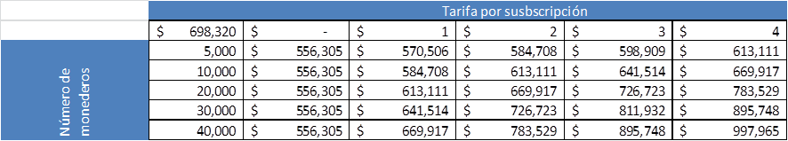
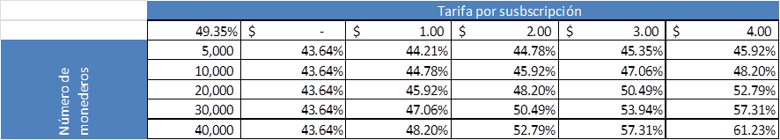
Análisis de Sensibilidad
Variación de Número de monederos y la Tarifa de suscripción
VPN:
TIR:

Slide 81
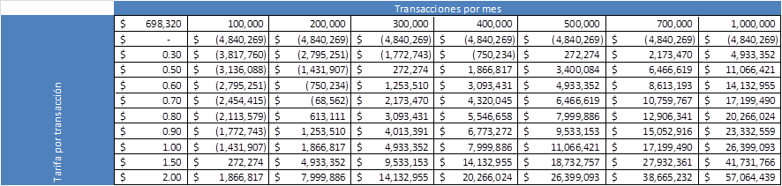
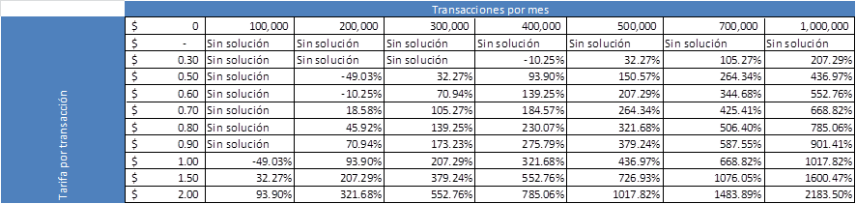
Análisis de Sensibilidad
Variación de Número de transacciones al mes y la Tarifa por transacción
VPN:
TIR:

Slide 82
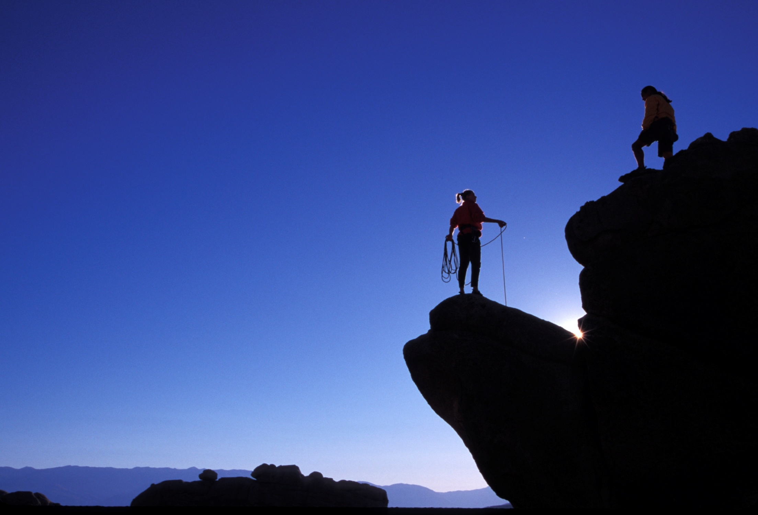



Slide 83


GRACIAS

